Slide 1
渥太華生命河靈糧堂
Ottawa River of life Christian Church
主日崇拜
Sunday Service
請預備我們的心來敬拜 神
Let’s prepare our hearts to worship God
崇拜時﹐請將手機關閉
Please turn off your cell phone

Slide 2
祝媽媽們
母親節快樂！

Slide 3
【豐盛的應許】
祢仰臉 保守祢所愛的
祢護庇 永遠不離不棄
祢將我 從淤泥裡捧起
放我在祢的手心
1/7

Slide 4
【豐盛的應許】
我憑著信心領取 祢豐盛的應許
世界也不能奪去 神美好的旨意
我憑著信心領取 祢恩典永不止息
看見美好應許成就 榮耀全都歸於祢
2/7

Slide 5
【豐盛的應許】
祢仰臉 保守祢所愛的
祢護庇 永遠不離不棄
祢將我 從淤泥裡捧起
放我在祢的手心
3/7

Slide 6
【豐盛的應許】
我憑著信心領取 祢豐盛的應許
世界也不能奪去 神美好的旨意
我憑著信心領取 祢恩典永不止息
看見美好應許成就 榮耀全都歸於祢
4/7

Slide 7
【豐盛的應許】
我等候主我相信 祢愛我永不放棄
世界也不能奪去 神美好的旨意
我等候主我相信 祢旨意高過我的
看見美好應許成就
我全心全意敬拜祢
5/7

Slide 8
【豐盛的應許】
啦。。。。 啦。。。。
世界也不能奪去 神美好的旨意
我等候主我相信 祢旨意高過我的
看見美好應許成就
我全心全意敬拜祢
6/7

Slide 9
【豐盛的應許】
我等候主我相信 祢愛我永不放棄
世界也不能奪去 神美好的旨意
我等候主我相信 祢旨意高過我的
[看見美好應許成就
我全心全意敬拜祢] x2
[7/7]

Slide 10
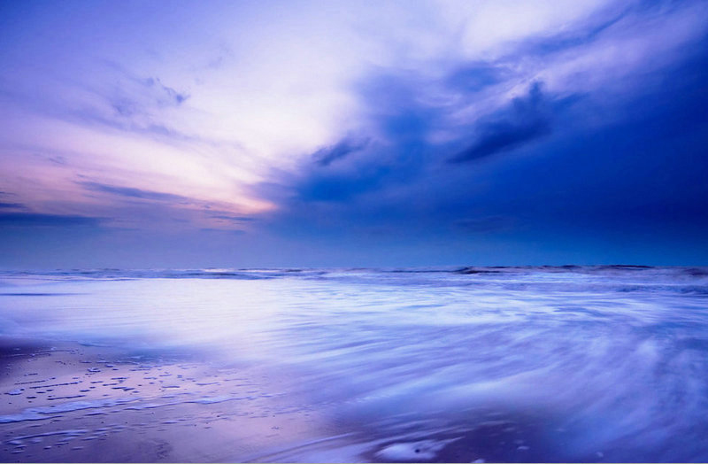
在你寶座前 有一道生命水流
我們進前來 謙卑等候領受
在你同在中 有滿足的喜樂
聖靈請你來 自由運行這地
聖靈的江河 1/5

Slide 11
在你寶座前 有一道生命水流
我們進前來 謙卑等候領受
在你同在中 有滿足的喜樂
聖靈請你來 自由運行這地
聖靈的江河 2/5

Slide 12
聖靈的江河流啊流
自由湧流在這地
在我的裏面 生命活水不停息
聖靈的江河自由湧流到無盡
我們歡迎你 聖靈我們愛你
聖靈的江河 3/5

Slide 13
在你寶座前 有一道生命水流
我們進前來 謙卑等候領受
在你同在中 有滿足的喜樂
聖靈請你來 自由運行這地
聖靈的江河 4/5

Slide 14
聖靈的江河流啊流
自由湧流在這地
在我的裏面 生命活水不停息
聖靈的江河自由湧流到無盡
我們歡迎你 聖靈我們愛你
聖靈的江河 5/5

Slide 15
將天敞開 袮的榮耀降下來
將天敞開 袮的同在降下來
將天敞開 袮的榮耀降下來
萬國讚嘆袮 袮是榮耀君王
將天敞開 1/9

Slide 16
將天敞開 袮的榮耀降下來
將天敞開 袮的同在降下來
將天敞開 袮的榮耀降下來
萬國讚嘆袮 袮是榮耀君王
將天敞開 2/9

Slide 17
天上地下 合一敬拜
歡呼耶穌基督 聖潔羔羊
榮耀歸於袮
天上地下 在永恆裡敬拜
哈利路亞 哈利路亞
將天敞開 3/9

Slide 18
將天敞開 袮的榮耀降下來
將天敞開 袮的同在降下來
將天敞開 袮的榮耀降下來
萬國讚嘆袮 袮是榮耀君王
將天敞開 4/9

Slide 19
天上地下 合一敬拜
歡呼耶穌基督 聖潔羔羊
榮耀歸於袮
天上地下 在永恆裡敬拜
哈利路亞 哈利路亞
將天敞開 5/9

Slide 20
神就在這裡 我們歡迎袮
讓一切焦點轉向袮
神就在這裡 我們歡迎袮
寶座前敬拜不停息
將天敞開 6/9

Slide 21
神就在這裡 我們歡迎袮
讓一切焦點轉向袮
神就在這裡 我們歡迎袮
寶座前敬拜不停息
將天敞開 7/9

Slide 22
將天敞開 袮的榮耀降下來
將天敞開 袮的同在降下來
將天敞開 袮的榮耀降下來
萬國讚嘆袮 袮是榮耀君王
將天敞開 8/9

Slide 23
天上地下 合一敬拜
歡呼耶穌基督 聖潔羔羊
榮耀歸於袮
天上地下 在永恆裡敬拜
哈利路亞 哈利路亞
將天敞開 [9/9]

Slide 24
主啊 祢世世代代 作我們的居所
祢的寶座從太初立定 亙古就有
祢以威嚴為衣 以能力束腰
世界就堅定 不得動搖
從亙古到永遠 1/7

Slide 25
主啊 祢榮耀國度 在我們的中間
祢的旨意滿有智慧 必要成就
祢信實不改變 應許永不落空
掌權到萬代 不能震動
從亙古到永遠 2/7

Slide 26
我敬拜尊崇 祢聖名 將榮耀歸祢
祢永遠常存 權柄永存無極
惟祢是真神 是活神 是再來君王
喔主祢的國度 從亙古到永遠
從亙古到永遠 3/7

Slide 27
主啊 祢世世代代 作我們的居所
祢的寶座從太初立定 亙古就有
祢以威嚴為衣 以能力束腰
世界就堅定 不得動搖
從亙古到永遠 4/7

Slide 28
主啊 祢榮耀國度 在我們的中間
祢的旨意滿有智慧 必要成就
祢信實不改變 應許永不落空
掌權到萬代 不能震動
從亙古到永遠 5/7

Slide 29
我敬拜尊崇 祢聖名 將榮耀歸祢
祢永遠常存 權柄永存無極
惟祢是真神 是活神 是再來君王
喔主祢的國度 從亙古到永遠
從亙古到永遠 6/7

Slide 30
我敬拜尊崇 祢聖名 將榮耀歸祢
祢永遠常存 權柄永存無極
惟祢是真神 是活神 是再來君王
喔主祢的國度 從亙古到永遠
從亙古到永遠 [7/7]

Slide 31
歡迎報告 Warm Welcome & Announcement

Slide 32
1、今天是母親節，恭祝所有母親主裡蒙恩，平安喜樂，福杯滿溢！
2、第二屆加東靈糧特會報名火熱進行中，歡迎弟兄姊妹儘早報名！報名費：2歲以上每人＄10。報名請上教會網站 www.orolcc.net
3、教會郊遊暨戶外洗禮將於2014年7月26日在Lake Leamy Park舉行。青少年洗禮班將在 5月 25日－6月8日進行；成人洗禮班將在6月15日－7月22日進行。有意參加洗禮的弟兄姊妹請向師母報名。

Slide 33
以奉獻敬拜神 Offering to Worship God
“少种的少收，多种的多收，这话是真的。各人要随本心所酌定的，不要作难，不要勉强，因为捐得乐意的人是神所喜爱的。神能将各样的恩惠多多的加给你们，使你们凡事常常充足，能多行各样善事。【林後 9:6~8】
奉獻抬頭請寫 Pls Make Check Payable to : “OROLCC”
為方便發放免稅收據﹐請在奉獻信封清楚填寫您的英文姓名及地址
請將奉獻放在奉獻袋
若您尚未明白奉獻意義，請勿勉強。請將奉獻袋傳過。
歡迎您繼續和我們一起崇拜。
願神賜福 May God bless!

Slide 34
聖餐

Slide 35
蒙福的禱告
【撒上 1: 27~28】
張 凱 牧師

Slide 36
【撒上 1:1~28】
²⁷我祈求為要得這孩子；耶和華已將我所求的賜給我了。²⁸所以，我將這孩子歸與耶和華，使他終身歸與耶和華。於是在那裡敬拜耶和華

Slide 37
蒙福的禱告 【撒上 1: 27~28】
蒙福禱告的三個要素：
一、令神眷顧的傾述（撒上1:27a）
²⁷我祈求為要得這孩子； 【撒上 1:27a】
二、讓神悅納的許願（撒上1:27b）
²⁷我祈求為要得這孩子；耶和華已將我所求的賜給我了。 【撒上 1:27】
三、給神使用的機會（撒上1:28）
²⁸所以，我將這孩子歸與耶和華，使他終身歸與耶和華。於是在那裡敬拜耶 和華【撒上 1:28】

Slide 38
【豐盛的應許】
祢仰臉 保守祢所愛的
祢護庇 永遠不離不棄
祢將我 從淤泥裡捧起
放我在祢的手心
1/8

Slide 39
【豐盛的應許】
我憑著信心領取 祢豐盛的應許
世界也不能奪去 神美好的旨意
我憑著信心領取 祢恩典永不止息
看見美好應許成就 榮耀全都歸於祢
2/8

Slide 40
【豐盛的應許】
祢仰臉 保守祢所愛的
祢護庇 永遠不離不棄
祢將我 從淤泥裡捧起
放我在祢的手心
3/8

Slide 41
【豐盛的應許】
我憑著信心領取 祢豐盛的應許
世界也不能奪去 神美好的旨意
我憑著信心領取 祢恩典永不止息
看見美好應許成就 榮耀全都歸於祢
4/8

Slide 42
【豐盛的應許】
我等候主我相信 祢愛我永不放棄
世界也不能奪去 神美好的旨意
我等候主我相信 祢旨意高過我的
看見美好應許成就
我全心全意敬拜祢
5/8

Slide 43
【豐盛的應許】
啦。。。。 啦。。。。
世界也不能奪去 神美好的旨意
我等候主我相信 祢旨意高過我的
看見美好應許成就
我全心全意敬拜祢
6/8

Slide 44
【豐盛的應許】
我等候主我相信 祢愛我永不放棄
世界也不能奪去 神美好的旨意
我等候主我相信 祢旨意高過我的
看見美好應許成就
我全心全意敬拜祢
7/8

Slide 45
【豐盛的應許】
看見美好應許成就
我全心全意敬拜祢
看見美好應許成就
我全心全意敬拜祢
[8/8]

Slide 46
渥太華生命河靈糧堂
Ottawa River of life Christian Church
下主日崇拜（5月18日）
上午10時 在2200 Benjamin Ave
下午2時 在 317 Chapel St
平安，願神賜福你！

